Slide 1
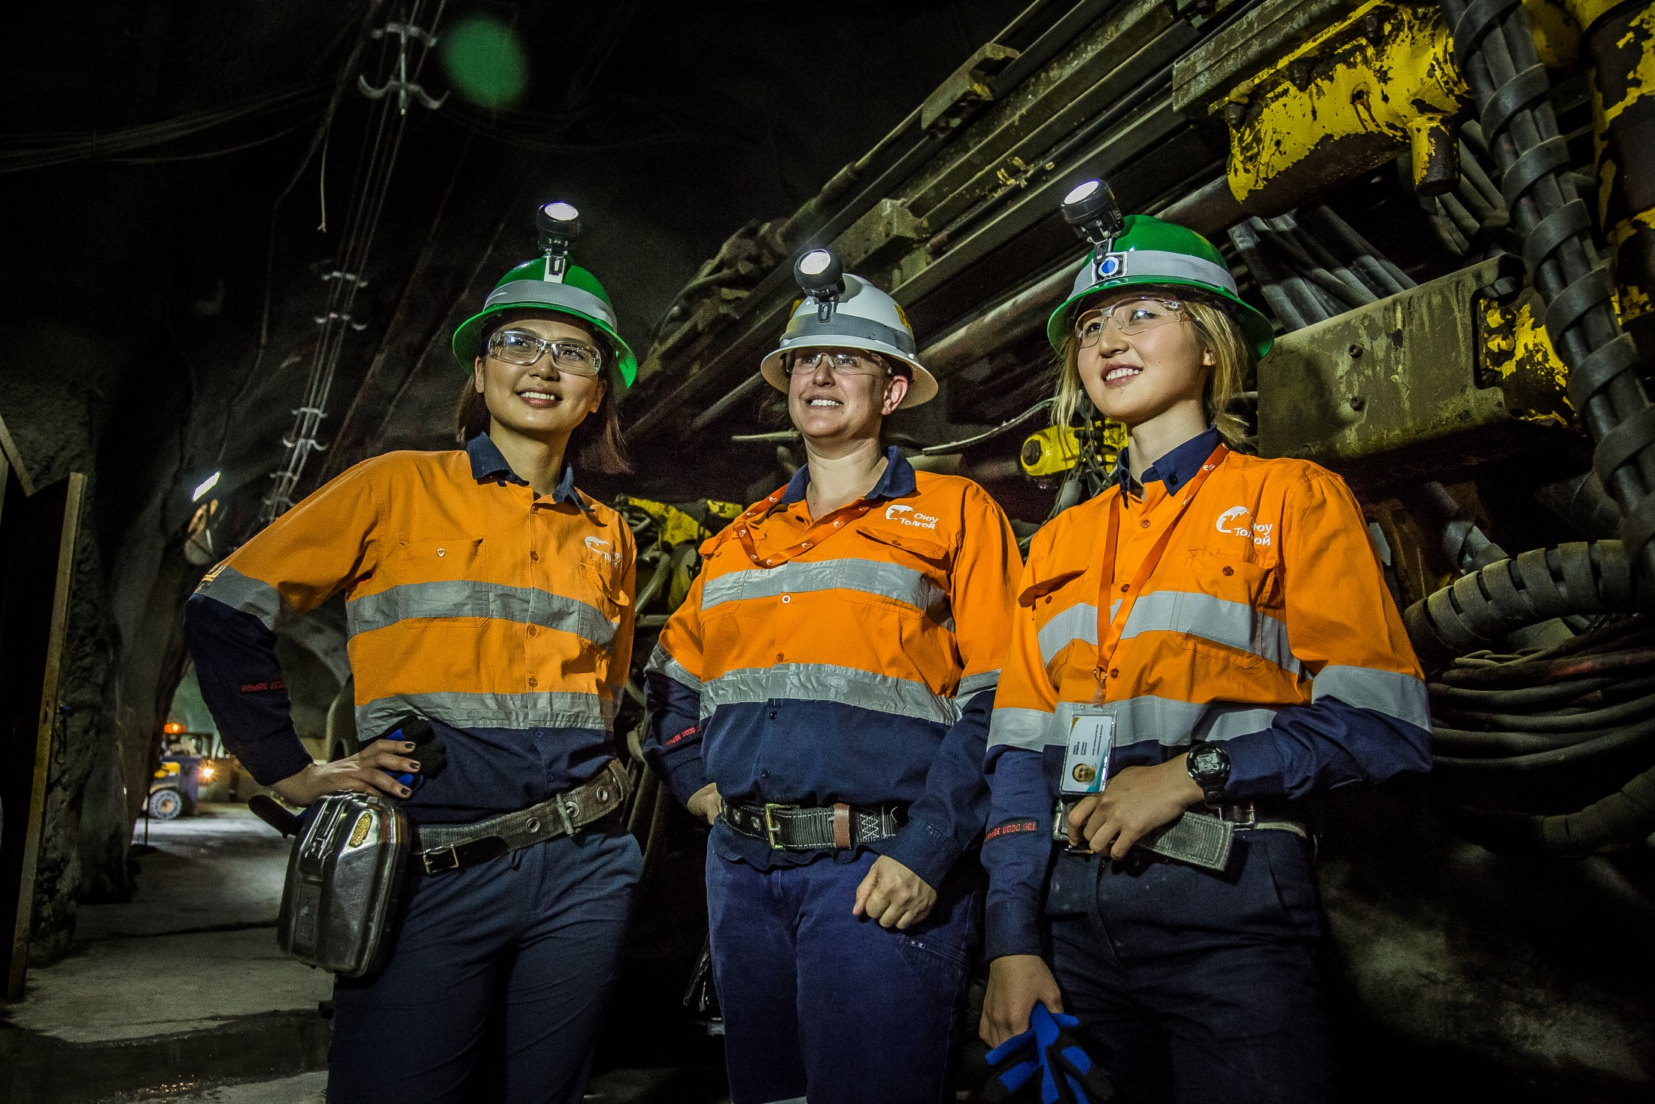



ОЮУ ТОЛГОЙ
АЖЛЫН ТАЛБАЙ ДЭЭРХ МАНЛАЙЛАЛ
ТАНИЛЦУУЛГА
2022 он

Slide 2


АГУУЛГА – ГУРВАН АСУУЛТ
Ажлын талбай дээр манлайлна гэдгийг юу гэж ойлгож байна, та?
Бид ажлын талбайгаараа явах үедээ хэр сайн манлайлал үзүүлж чадаж байгаа вэ?
Манай багийн гишүүд талбай дээр биднийг юуг хийгээсэй гэж хүсдэг бол?
1
Notes:
Context/Why:
How do you understand the ‘Leadership in the Field’ – ‘to be leading in the field’? Your opinion?
How effective/quality do you think we demonstrate the leadership while we are in the field?
What do you think is our Team Members are expecting from us while we are spending time in the field?

Slide 3

АЖЛЫН ТАЛБАЙ ДЭЭРХ МАНЛАЙЛАЛ ГЭЖ ЮУ ВЭ?
Удирдах ажилтан өдөр бүр талбайгаар явж багийн гишүүдтэйгээ уулзалдахад зориулсан цаг
Мөн багийн гишүүд удирдах ажилтантайгаа уулзаж санаа бодлоо хуваалцах, асуудал
байвал түүнийгээ хөндөж ярилцах мөч
Мөн түүнчлэн, Удирдах ажилтан нь багийн гишүүдийнхээ хийж буй ажлын талаар нэгдсэн ойлголттой байж түүнийгээ бататгаж, ажлын гүйцэтгэлд нь санал зөвлөмж өгч, ур чадварыг нь хөгжүүлэх (коучин) зэрэгт чиглэсэн манлайллын ур чадвараа улам сайжруулах боломж юм
Ажлын талбай дээрх манлайлал
Ноцтой эрсдэлийн удирдлага
Ажлын өмнөх
эрсдэлийн үнэлгээ
Аюулгүй
ажиллагааны
ярилцлага
Чухалчлах сэдэв
2
Notes:
What is LiF:
A dedicated time every day for leaders to spend in the field speaking to employees
It’s also time for employees to interact with their leaders and express their opinions and concerns
LiF also offers leaders a chance to practice their skills by focusing on the ability to set clear expectations, manage performance and coach for capability

Slide 4
ӨӨРӨӨР ХЭЛБЭЛ:
Аюулгүй ажиллагааны стандарт, дүрэм журам, үйл явцыг хэрэгжүүлэхэд нийт баг хамт олоноороо нэгдсэн нэг ойлголттой болох боломж
Багийн гүшүүдийн үзэл бодол, санал зөвлөмжийг сонсож түүнээсээ суралцан хамтдаа аюулгүй ажиллагааны гүйцэтгэлээ сайжруулах суурь үйл явц
Ажлын талбай дээр түлхүү ажиллах боломж – удирдах ажилтны хувьд өдөр тутамдаа хийвэл зохих хамгийн чухал зүйл
3
Notes:
Өөрөөр хэлбэл/In other words:
An opportunity for cross team alignment on the implementation of our safety standards and tools
A solid platform for us to listen, learn and collectively improve our safety performance through feedback from our people
A chance to spend time in the field: the single most important thing we can do as a leader

Slide 5
ЗОРИЛГО
Удирдах ажилтан нь ажлын талбай дээр явагдаж буй бүх үйл ажиллагааг мэддэг бөгөөд багийн гишүүд ажлаа аюулгүй, амжилттай хийж гүйцэтгэхэд нь дэмжлэг үзүүлнэ гэдэгт итгэлтэй байлгахад чиглэсэн үйл явц юм
4
Notes:
Purpose
The purpose of LiFe is for team members (for leaders secondary) to feel confident that their leaders know what is going on in the field and that they will support them to be safe and successful in their tasks.

Slide 6
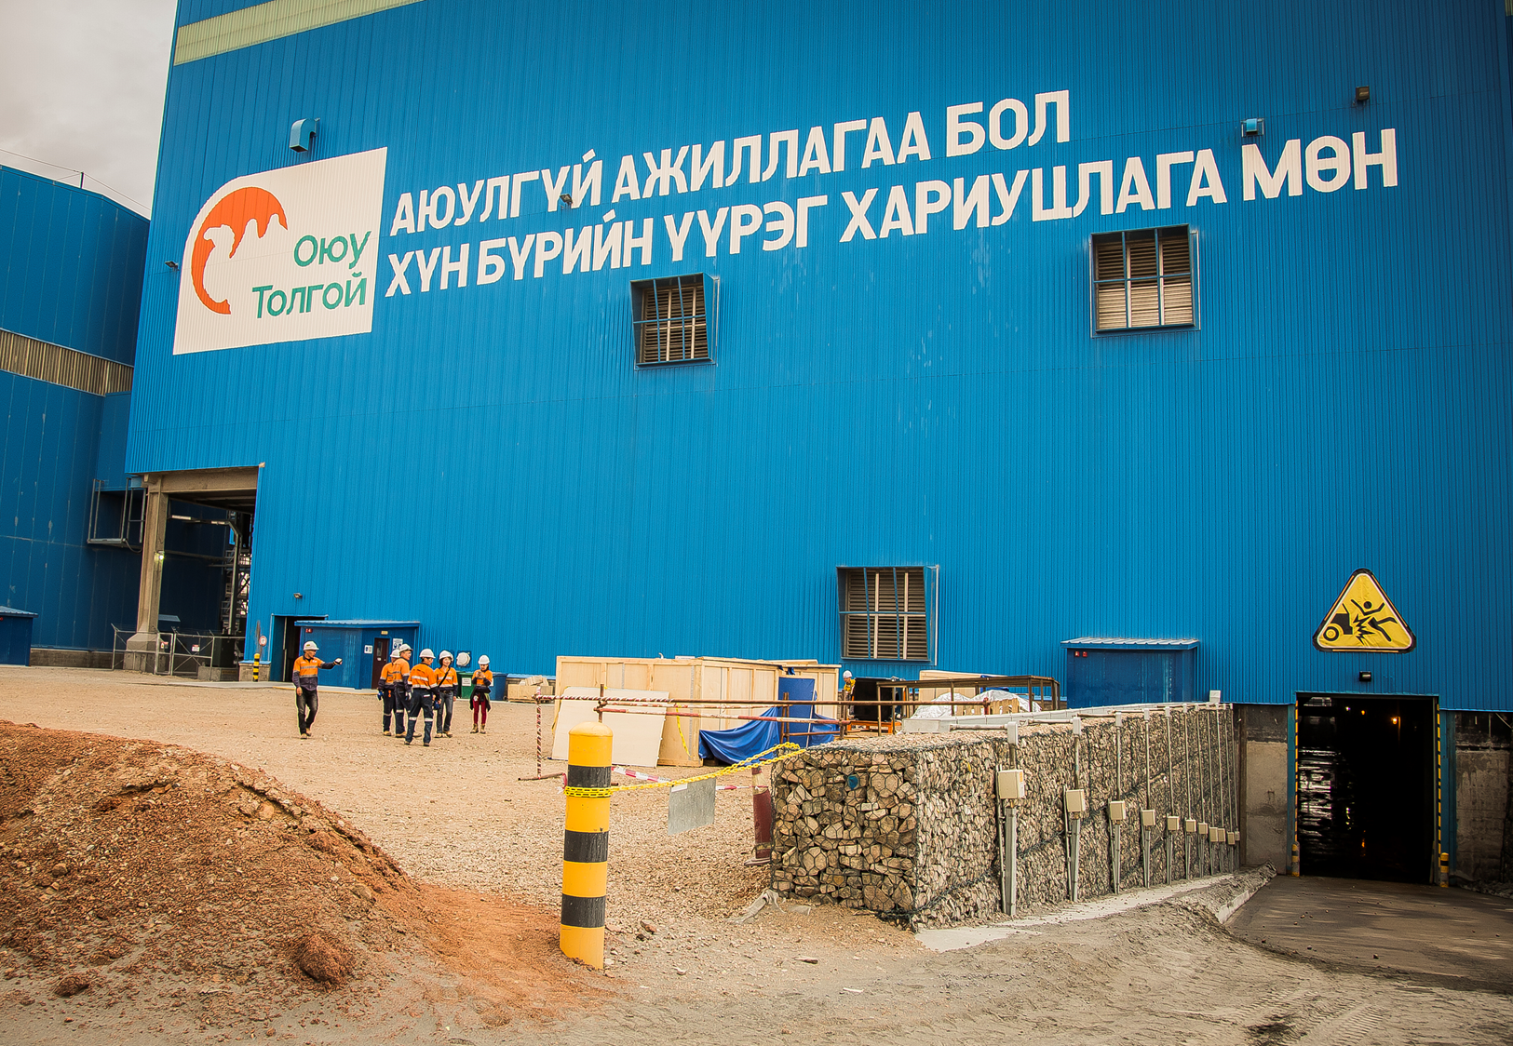
АЖЛЫН ТАЛБАЙ ДЭЭРХ МАНЛАЙЛАЛ
ХЭРХЭН ХИЙХ ВЭ?
Notes:
LiF Process/How we do it

Slide 7
ХЭРХЭН ХИЙХ ВЭ? ЯМАР ҮЕ ШАТУУДТАЙ ВЭ?
1. Төлөвлөлт
Төлөвлө – Төлөвлөлт
2. Талбай дээрх цаг
3. Удирдах ажилтнуудын уулзалт
Шалга – Удирдах ажилтнуудын уулзалт
Аль талбай/багт эхлэж нэвтрүүлэх вэ гэдгийг шийднэ – Ерөнхий Менежер
Өдөр тутам аль талбайгаар, ямар сэдвээр, хэнтэй, яагаад уулзалдах гэж байгаагаа төлөвлөнө
Талбай дээрх уулзалтуудын чанараас шалтгаалж тухайн өдрийг ногоон эсвэл шар өнгөөр тэмдэглэнэ
Төлөвлөсөн уулзалтуудаа хийсэн эсэхээ тэмдэглэнэ
Юу болсон, ямар сургамж авсан, нэмэлт арга хэмжээ шаардлагатай эсэхийг тодорхойлно
4. Нэмэлт арга хэмжээ, санал зөвлөмж
Хэрэгжүүл – Арга хэмжээ, санал зөвлөмжийг хэрэгжүүлэх
Нэмэлт арга хэмжээг хэрэгжүүлж үр дүнтэй байгаа эсэхийг шалгах
Багийн гишүүдэд хэрэгжүүлж буй нэмэлт арга хэмжээний болон талбай дээрх манлайллын ажлын явцын талаар тогтмол мэдээлэл өгөх
Хий – Өдөр тутмын талбай дээрх цаг (ЕМ, Менежер уурхайн талбарт байх хугацаандаа тогтмол хийх – Үйлдлээрээ үлгэрлэ)
Ноцтой эрсдэлийн удирдлага
Аюулгүй ажиллагааны ярилцлага
Ажлын өмнөх эрсдэлийн үнэлгээ
Чухалчлах сэдэв
Хэрхэн, яаж, яагаад үүнийг хийж байгаа талаар багтаа мэдээлэл өгнө - Ерөнхий Менежер болон Менежер
Гэрээт гүйцэтгэгч нарын оролцоог хангах ба уг үйл явцын нэг хэсэг байна
Дараагийн өдрийн/ээлжийн ‘ажлын талбай дээрх манлайллын’ төлөвлөгөө гаргах
Амжиллтай хэрэгжилт гэж:
Багийн гишүүдтэйгээ нягт холбоотой, сайтар ойлголцсон хамтын ажиллагаа нь идэвхитэй манлайллын үр дүн байдаг
Энэ нь:
Хоорондоо эвтэй байж бие биедээ санаа тавьдаг
Тодруулах зүйл байвал эмээлгүй асуудаг
Харилцаж байгаа хүн маань юу гэж бодож байгаа, юу хэрэгтэй байгааг сонирходог
Туршлагаа хувалцсанаар тогтмол хөгжих боломж олгосон орчин бүрдүүлнэ
Юу биш вэ:
Алдаа хайх үйл явц
Нэг талт харилцаа
Гомдол шийдвэрлэдэг үйл явц
Үзлэг шалгалт
Юуг анхаарах вэ?
Өдөр бүр талбай дээр
Багийн гишүүдтэйгээ хийх яриа чанартай байх
Бодитой, санаа тавьсан, сонирхосон, шулуун шудрага байх
Шууд удирдлагад байдаг хүндээ үр дүнтэй коучин өгөх
Сайныг урамшуулдаг
Аюул багатай зан үйлийг таньж урам өгдөг байх
Асуудал байгаа бол ярьдаг, удирлага нь шийдэл олоход нь дэмжлэг үзүүлж коучин хийдэг байх
Санал зөвлөмжөө хуваалцдаг
Мэдлэг туршлагаа хуваалцдаг, үр дүнд нь дараагийн ярилцлагууд нь илүү чанарждаг байх
Зөв зан үйлүүд дээрээ нэгдэж тууштай байх
6

Slide 8
OT LiFe: Process
1. LIF Planning
Plan – Planning
2. Field Time / Expectations
3. Leadership Debrief
Check - Leadership Debrief
GMs select a Lighthouse area (one area each) for LiFe deployment
Daily planning is to include what area/team to visit, why, with whom & selection of process from 4 topics
Assign red or green day depending on quality engagements done in the field
Track compliance to daily activities
Discuss findings and learnings and track actions
4. Complete actions and feedback
Act – Actions and Feedback
Complete actions and review effectiveness
Provide feedback to team members on action status & LiFe activities
Do - Daily field time (GMs and Mgrs routinely do LiF while on site – Lead by Example) cover below topics
Pre-task Hazard Assessment (PTHA and CCC)
Safety Interaction
CRM verification
Spotlight activity
Respective GMs and Managers deliver dedicated group sessions on Why/How/What
Contractors in scope and built into LiFe with contract owners
Plan next 24hrs LiFe activities (blackspots, other areas to learn and partner, fresh eyes )
Focus
Field time every day
Quality conversations with our people
Authentic, caring, curious and courageous leadership/engagement
Providing effective coaching to direct reports
Positive Reinforcement
Safer behaviours during the task execution are identified & recognised
Issues are raised and the leaders support and coach on finding solutions
Feedback Discussion
Knowledge and experiences are shared, and learnings applied on the next LiF process
Behaviour re-alignment
Success looks like:
Active, visible & felt leadership resulting in leaders being connected to their team members
It is:
Building relationships and demonstrating Care
Asking right questions - Courage
Being Curious to know about what the other person feeling and needing
A learning environment to help each other to continuously improve by sharing experiences
It is not:
An audit
A fault finding process
One way
Complaints mechanism
An inspection

